Slide 1
Курсовой проект «Телефон»
Выполнил студент группы 19-КБ-ПР1
Камбуров Филипп

Slide 2
Введение
Целью курсового проекта является проектирование и разработка программного продукта, который будет предоставлять возможность набора номера в терминал и выполнение звонка. Задачи курсового проекта:
изучить предметную область и провести анализ существующих решений;
составить техническое задание проекта;
спроектировать программный продукт;
реализовать программный продукт;
составить руководство пользователя.

Slide 3
Анализ предметной области
Phone – программное обеспечение для набора номера абонента, состоящего из цифр, и выполнения вызова.
Ожидается, что программное обеспечение будет использоваться в качестве примера реализации программного обеспечения для телефона. А также в качестве примера разработанного приложения для студентов младших курсов.

Slide 4
Проектирование программного продукта

Slide 5
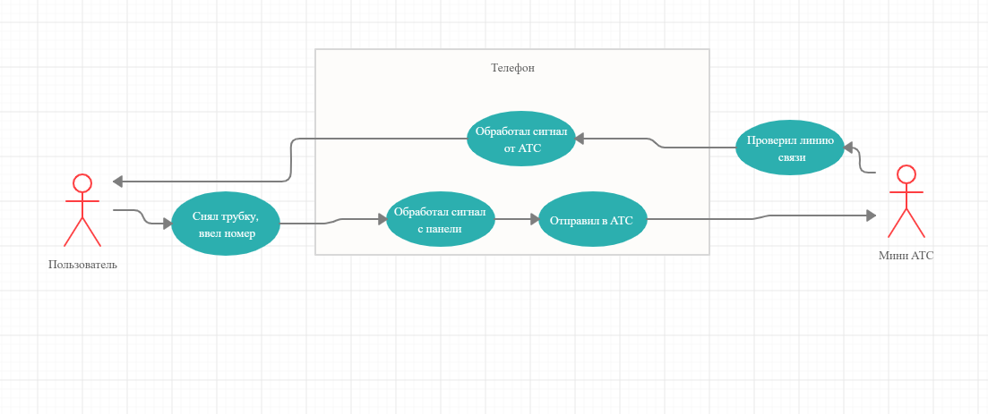
Диаграмма вариантов использования

Slide 6
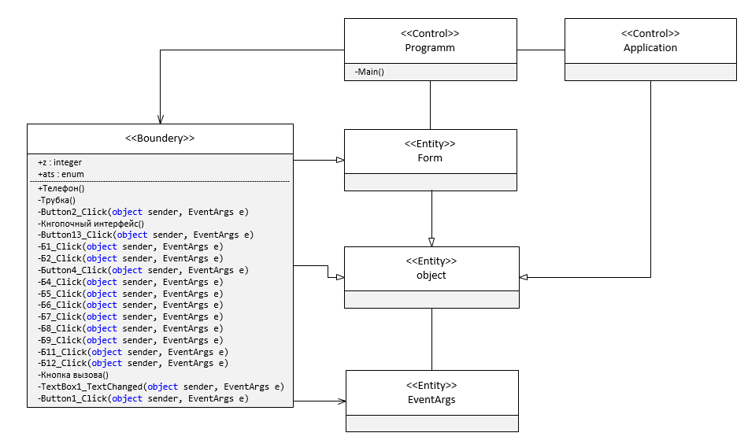
Диаграмма классов

Slide 7
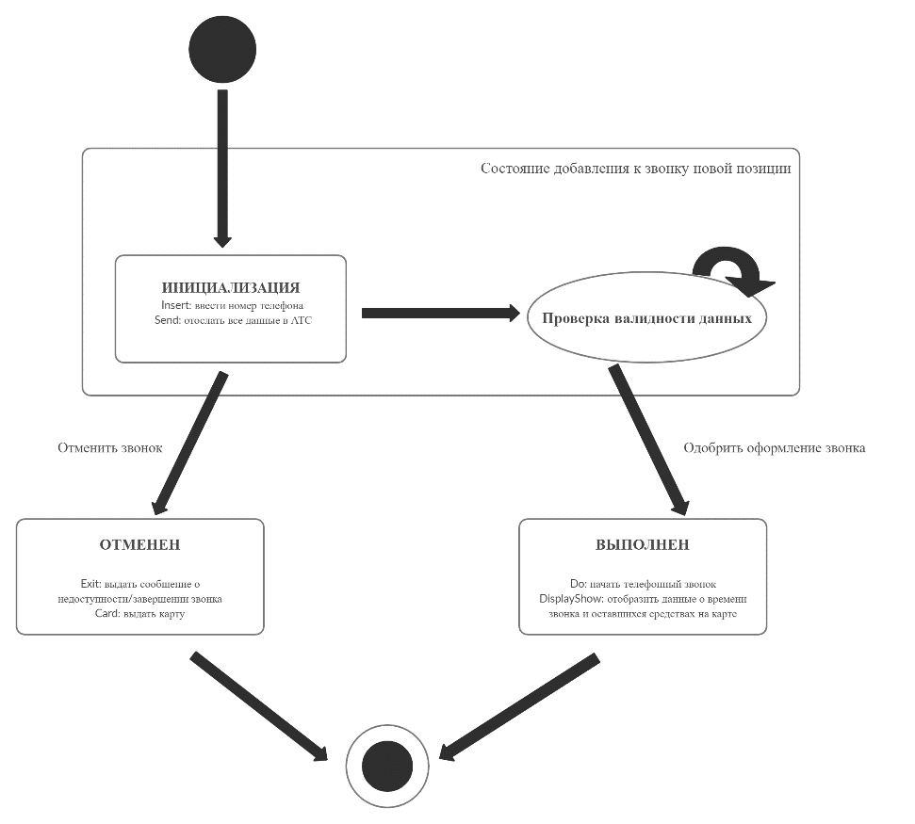
Диаграмма состояний

Slide 8
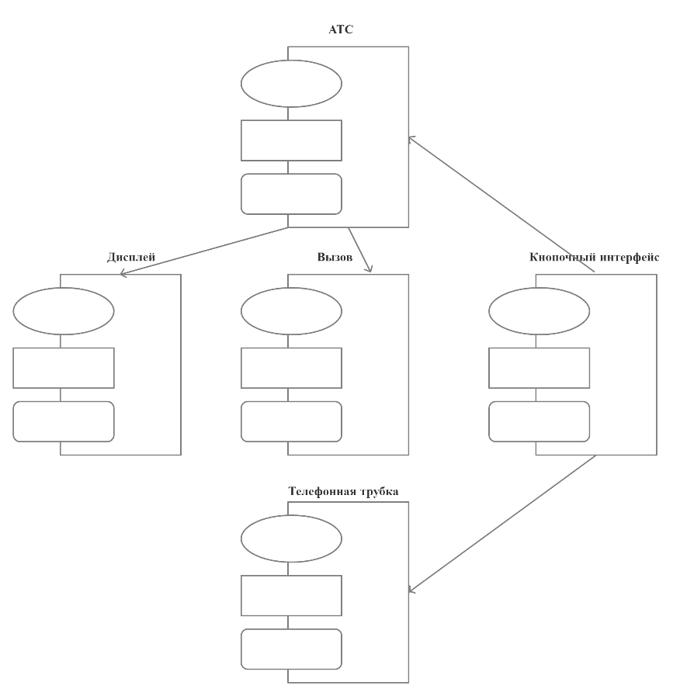
Диаграмма компонентов

Slide 9
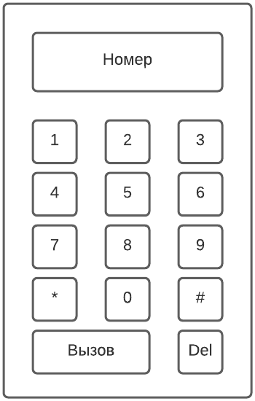
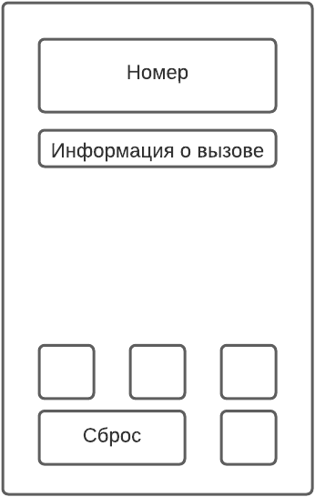
Проектирование интерфейса
Интерфейс набора номера
Интерфейс вызова

Slide 10
Реализация программного продукта

Slide 11
Реализация ПО
Для реализации ПО использовался язык программирования C# и компоненты Windows Forms для визуализации интерфейса.
Для интерфейса использовались такие элементы управления как Panel – для создания двух сцен; Button – для всех кнопок с цифрами, вызова и сброса; Label – для отображения набранного номера.
Более детальное описание представлено в пояснительной записке.

Slide 12
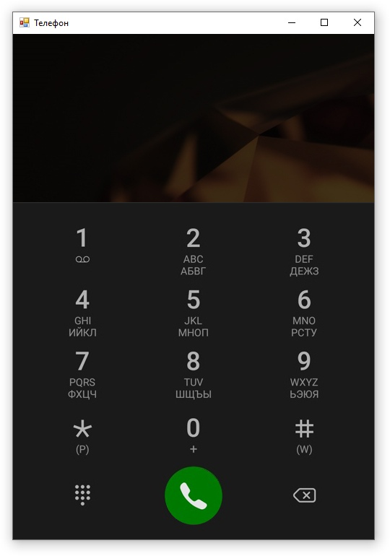
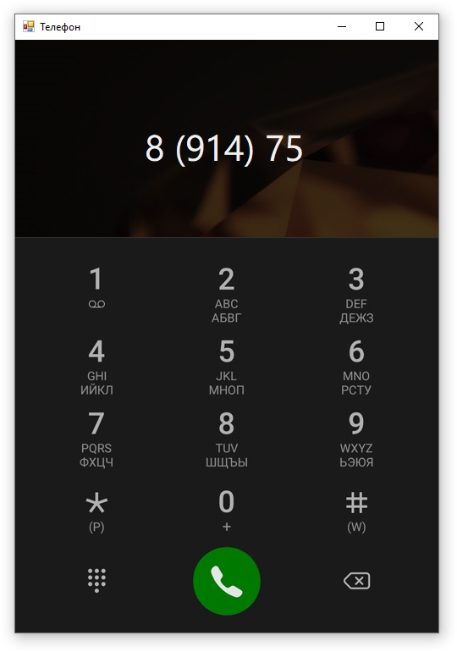
Интерфейс
По началу на главном окне не будет ничего кроме цифровой клавиатуры. После того как пользователь начнет вводить номер он начнет отображаться на панели над цифровой клавиатурой

Slide 13
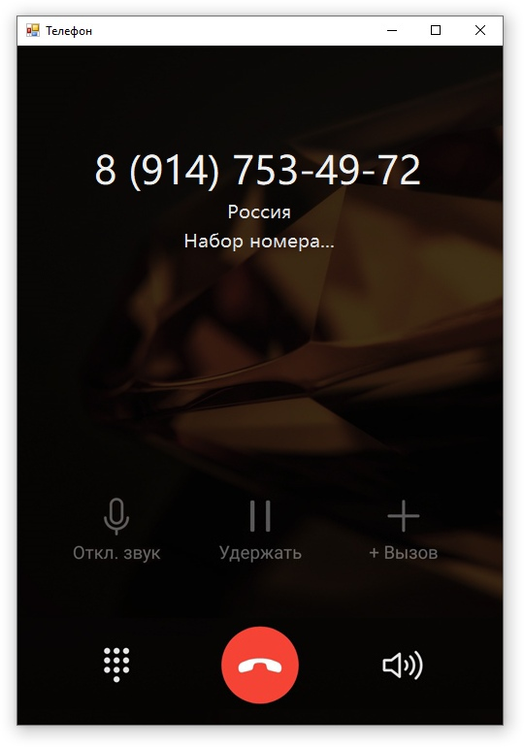
Интерфейс
Для того чтобы осуществить вызов по набранному номеру, необходимо нажать на зеленую кнопку «Вызов», после чего интерфейс приложения изменится как показано на рисунке.
Для того чтобы сбросить вызов необходимо нажать на красную кнопку снизу, после чего вы перейдете на панель с вводом номера телефона .

Slide 14
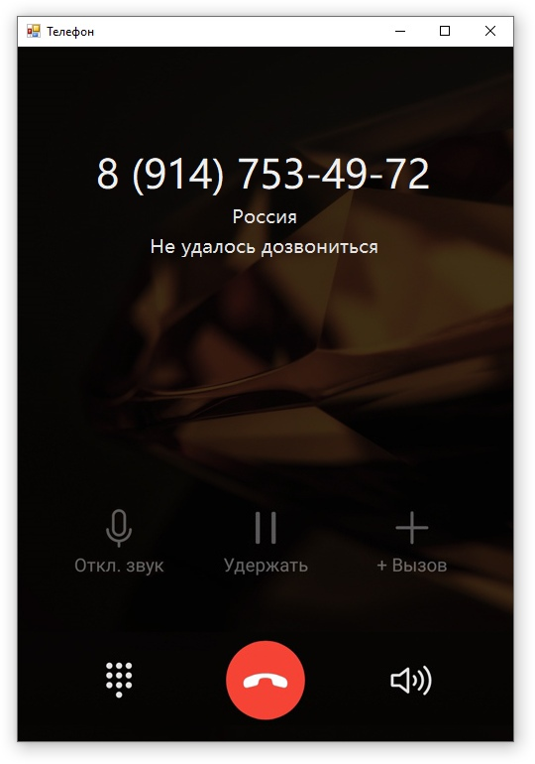
Интерфейс
Нажимать на данную кнопку не обязательно, вызова абонента закончиться автоматически через определенное время с уведомлением «Не удалось дозвониться», как это показано на рисунке

Slide 15
Заключение
В результате курсового проекта по дисциплине «Технологии разработки программного обеспечения» разработан программное обеспечение, позволяющее осуществлять набор номера телефона и выполнять вызов.
Цель курсового проекта, которая заключается в проектировании и разработке программного продукта, выполнена.

